Slide 1
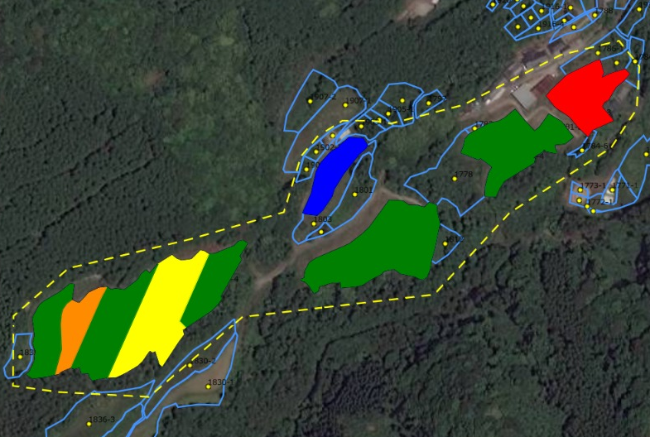

鶴地区 亀ノ平

